Slide 1
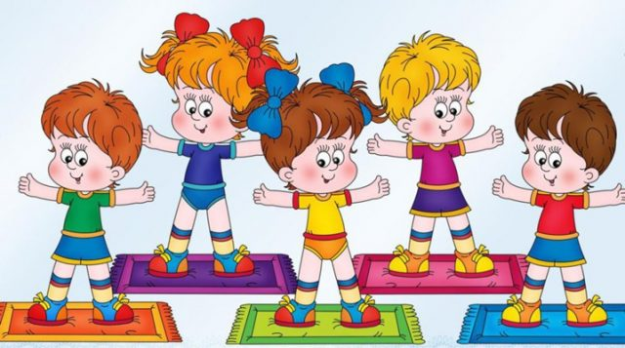
НАШ СПОРТИВНЫЙ КЛАСС!

Slide 2
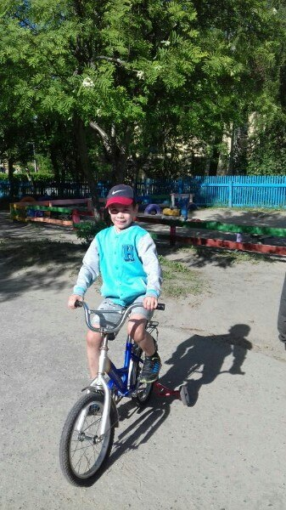
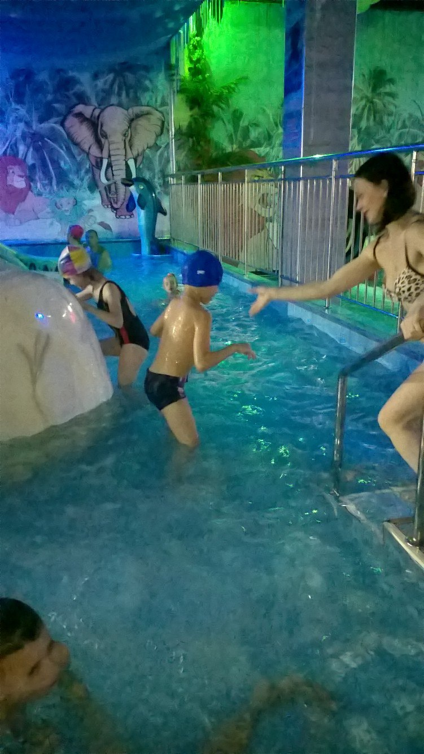
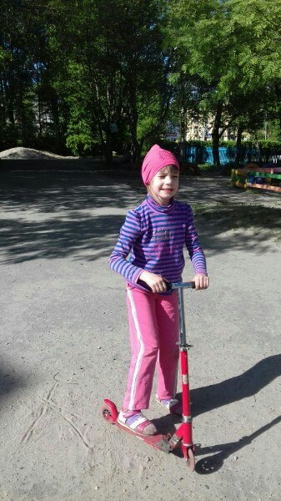
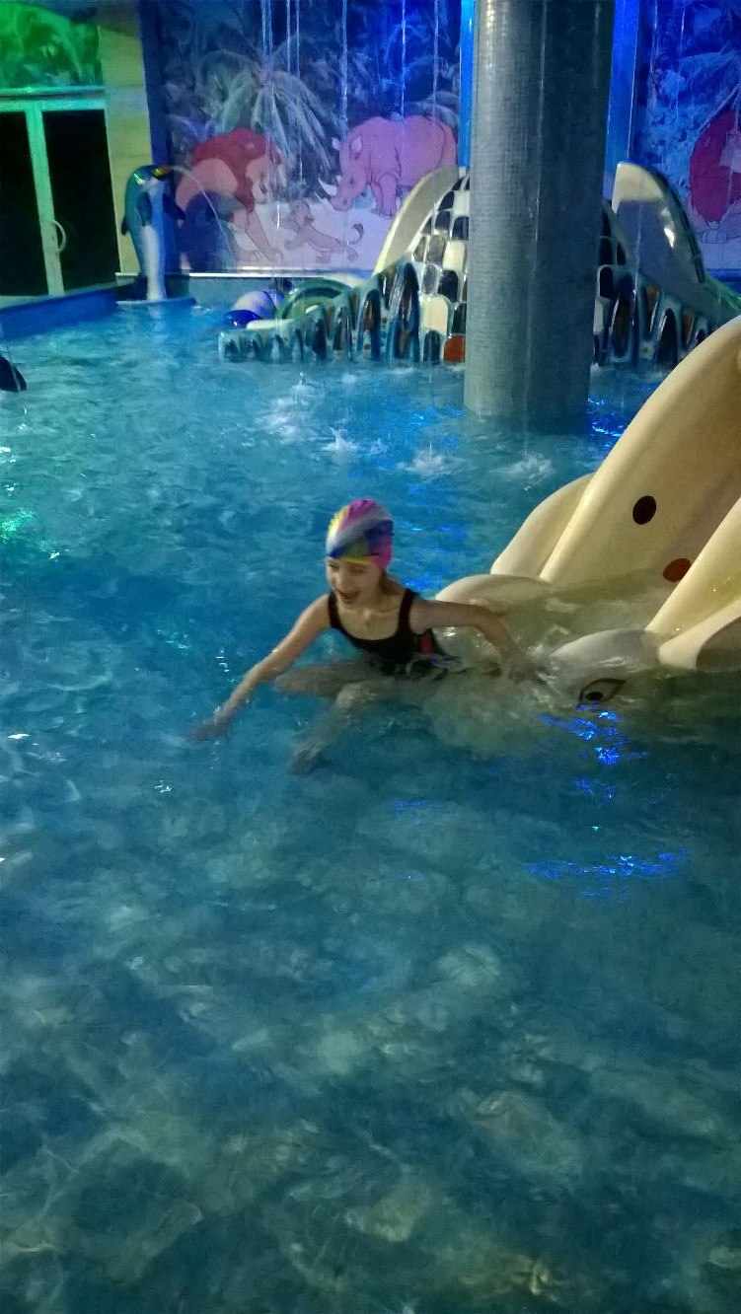
Паша и Юля
Любят ездить на велосипеде и самокате, плавать в бассейне.

Slide 3
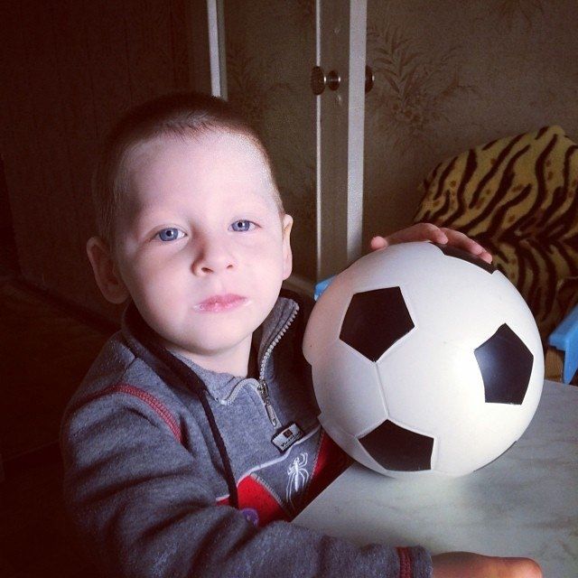
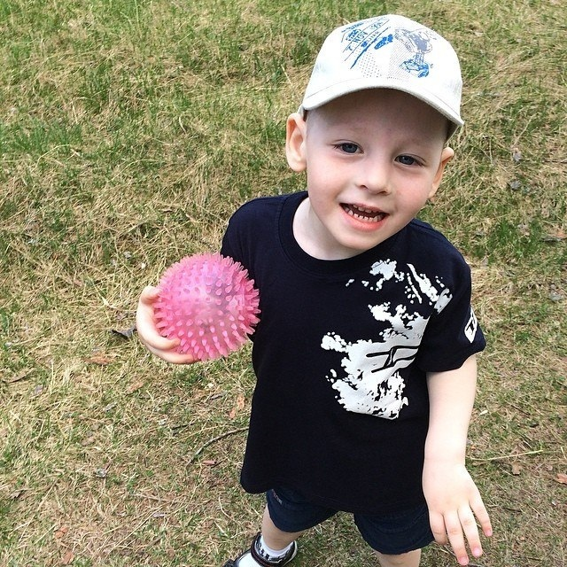
Руслан
Любит играть в футбол, плавать, играть с мячом.

Slide 4
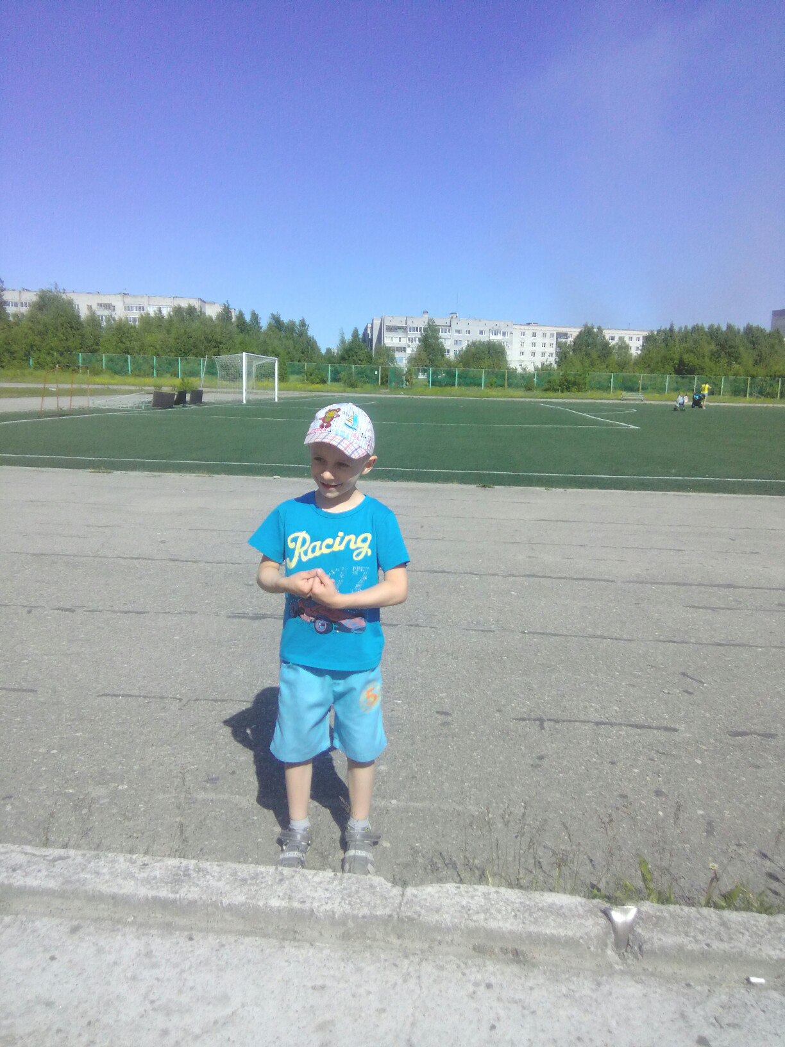
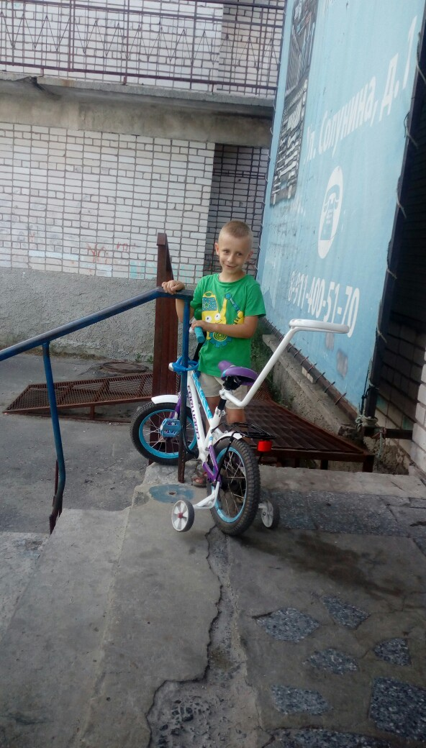
Денис
Бегает на стадионе,
ездит на велосипеде.

Slide 5
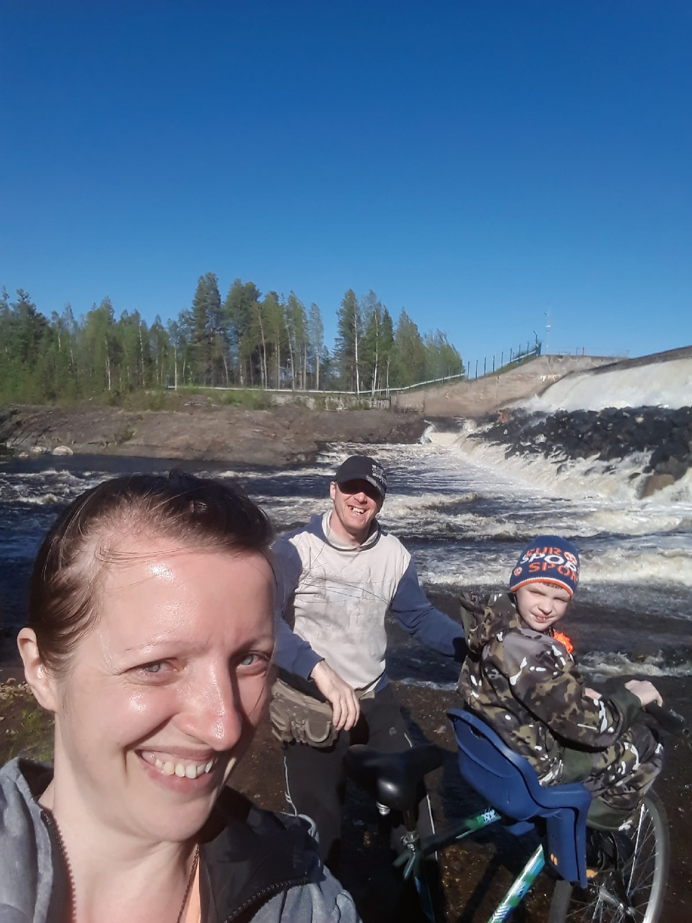
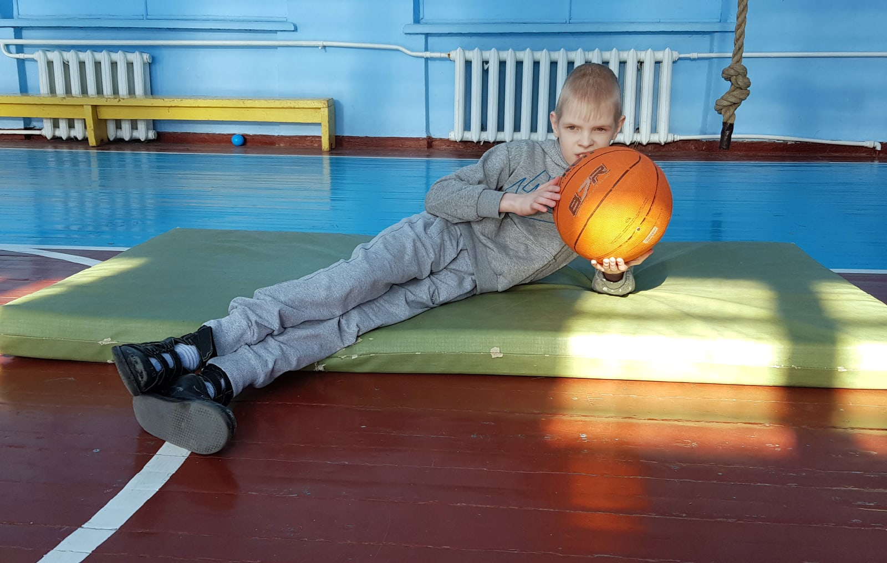
Матвей
Всей семьёй катаются на велосипедах, любит играть с мячом.

Slide 6
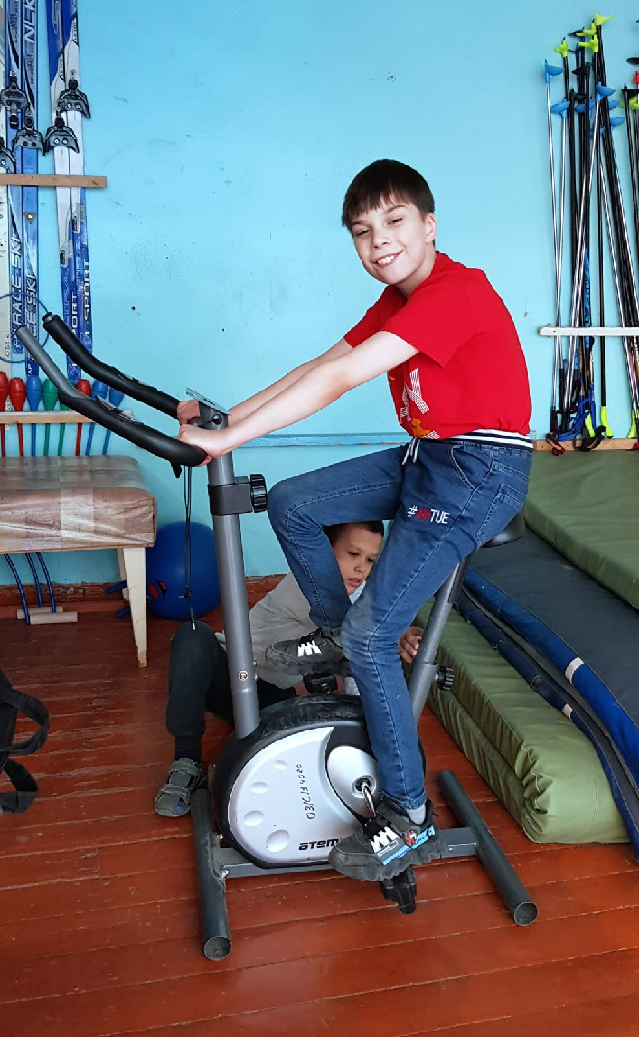
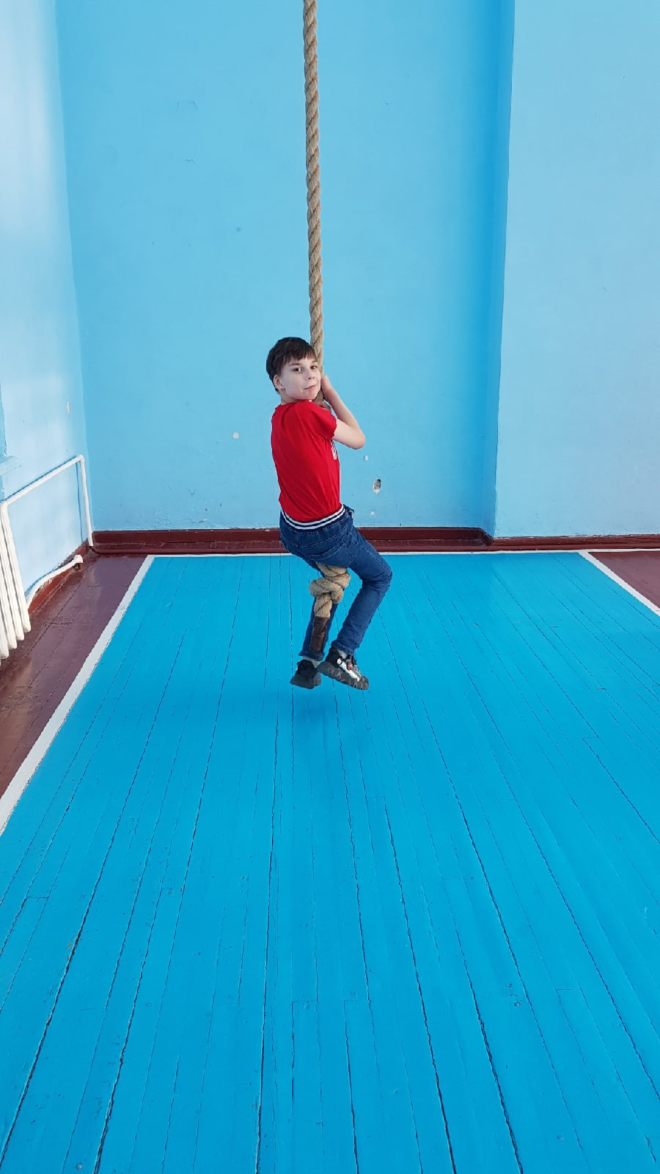
Лёша
Тренируется в школе на велотренажере, любит играть в подвижные игры.

Slide 7
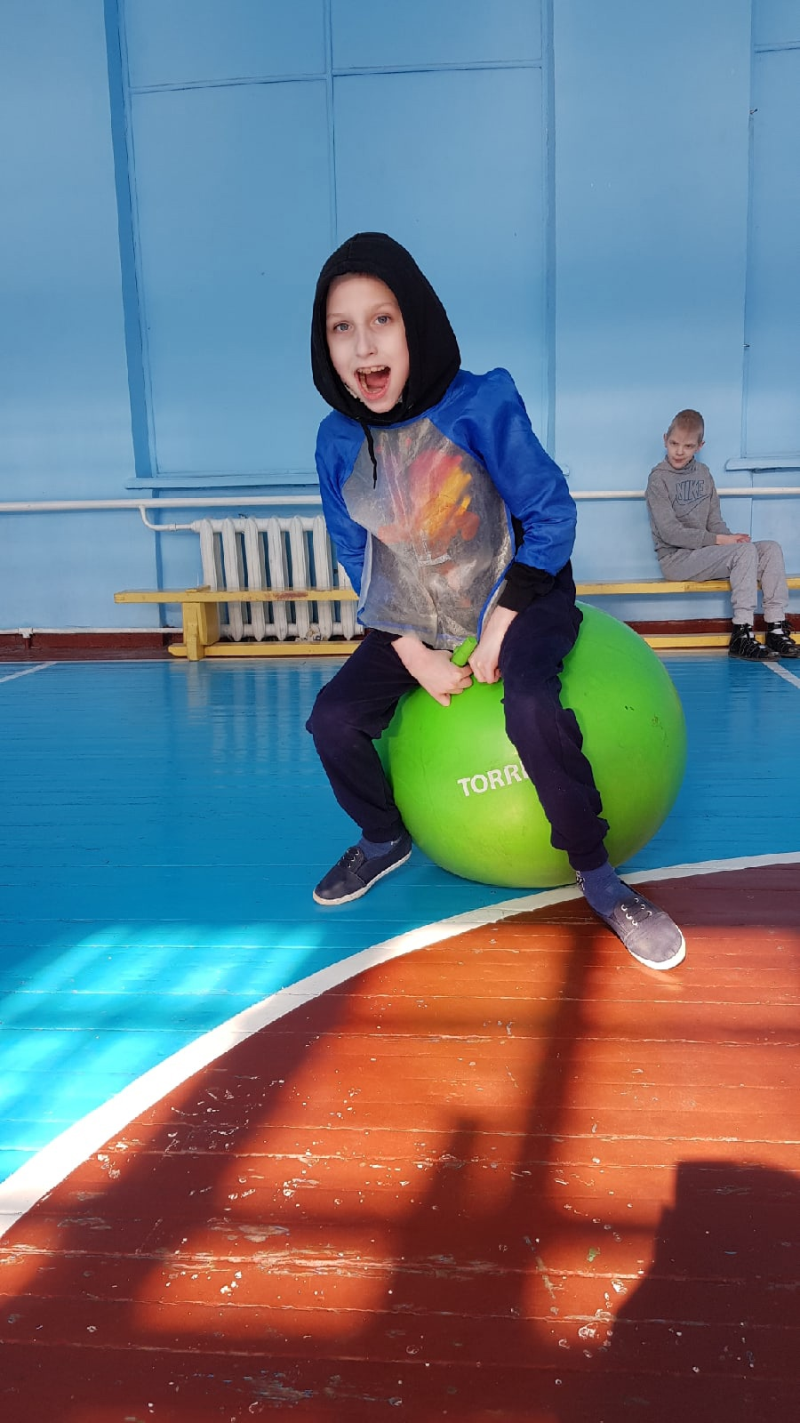
Витя
Любит прыгать, бегать, играть в подвижные игры.

Slide 8
